Slide 1
ことろことろ
操作説明書

Slide 2
ルール説明
基本ルール
プレイヤーは敵（牛鬼）から逃げつつ鍵を3つ集める。
鍵を三つ集めると鳥居の霧が晴れ、脱出できるようになる。
プレイヤーは敵から攻撃を受けるとライフが減りゼロになると死亡
各プレイヤーは通常スキルとアイテムをゲットして使える
アイテムスキルの2種類が使える
勝利/敗北条件
プレイヤー側は四人全員逃げ切れば勝利
プレイヤーが全員死亡すると敗北

Slide 3

操作説明
ゲームメイン以外の時
左スティック：アイコンの操作
Aボタン：決定
Startボタン：音量調節画面を開く
Backボタン：音量調節画面を閉じる
ゲームメイン時
左スティック：キャラ操作
Aボタン：ジャンプ
Yボタン：通常スキル使用
LBボタン：アイテムスキル使用
デバッグ機能
Tキー：ゲームクリア
Eキー：ゲーム終了

Slide 4



操作説明(ゲームメイン以外）
ゲームパッドを接続するとアイコンが出るので左スティックで操作し、
ボタンの上にアイコンを持っていきAボタンで選択し、
選んだボタンに対応したシーンに飛ぶ
アイコン(1Pのゲームパッドでのみ操作可能）
ボタン(非選択時)
ボタン(選択時)

Slide 5
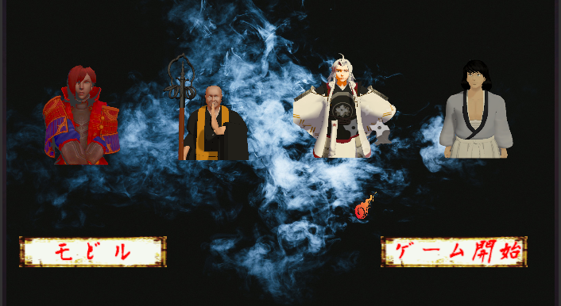
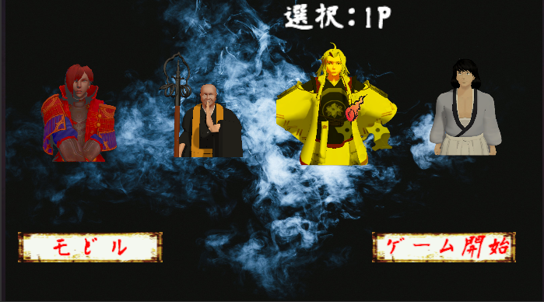
操作説明(キャラクター選択時)
キャラクター選択時もアイコンをキャラの上に持っていきAボタンで決定
人数が増えるごとにアイコンが増える(下の画面はシングルプレイ時)
プレイキャラ選択時
上にどのプレイヤーが
選んだか表示される
プレイキャラ非選択時

Slide 6
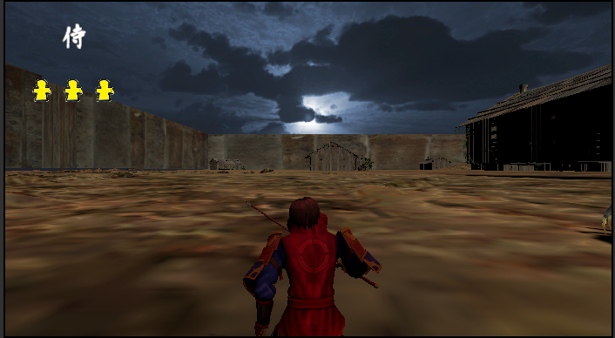
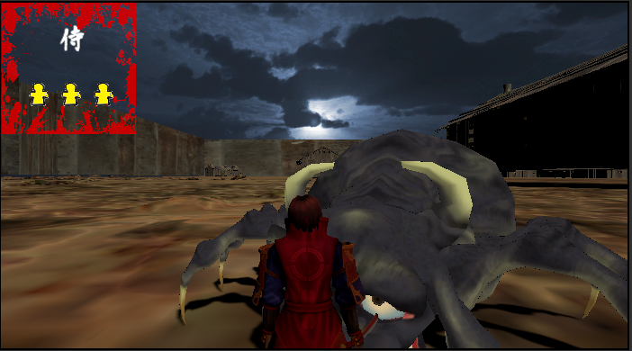
ゲームプレイ画面(シングルプレイ時）
上に名前と残り体力が表示される
敵に一定距離近づくと周りに赤い枠が出て
分かりやすくなっている

Slide 7
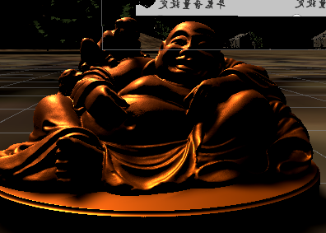

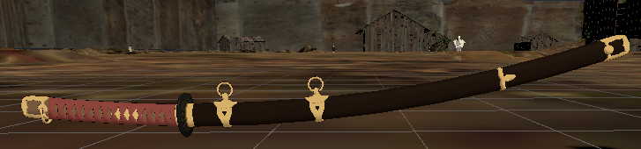
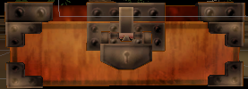
アイテムスキルオブジェクトの紹介
各アイテムオブジェを取得することでアイテムスキルが使えるようになる
侍用
僧侶用
陰陽師用
盗賊用

